Slide 2
УСЛОВИЯ ПРОВЕДЕНИЯ В 2022 - 2025 ГОДАХ
С 1 СЕНТЯБРЯ ПО 20 ОКТЯБРЯ ПРЕДОСТАВЛЯЮТСЯ:
ЗАЯВКА И РИСУНОК В ГОРОДСКУЮ, РАЙОННЫЕ КОМИССИИ.
ВОЗРАСТ УЧАСТНИКОВ: ОТ 6 ДО 16 ЛЕТ НА 1 СЕНТЯБРЯ ГОДА ПРОВЕДЕНИЯ КОНКУРСА.
К участию принимаются рисунки, выполненные участниками индивидуально. Групповые работы, выполненные детским коллективом или семьей, не рассматриваются.
Работы могут быть выполнены в любой технике изобразительного искусства ручным способом (карандаш, фломастер, гуашь, акварель, масло, и др.) на листах (холстах) формата А4 (210*297мм).

Slide 3
РАЙОННЫЙ ЭТАП:
1.ПРОВОДИТСЯ С 21 ОКТЯБРЯ ПО 5 НОЯБРЯ;
2.ОПРЕДЕЛЯЕТСЯ ПО 3 ПОБЕДИТЕЛЯ В КАЖДОЙ НОМИНАЦИИ И В КАЖДОЙ ВОЗРАСТНОЙ ГРУППЕ;
3.НАПРАВЛЯЮТСЯ ЗАЯВКИ ПОБЕДИТЕЛЕЙ РАЙОННОГО ЭТАПА ДО 20 НОЯБРЯ В ОБЛАСТНУЮ КОМИССИЮ.

Slide 4
ОБЛАСТНОЙ ЭТАП:
1. ПРОВОДИТСЯ ДО 15 ДЕКАБРЯ;
2. ОПРЕДЕЛЯЕТСЯ ПО 1 ПОБЕДИТЕЛЮ В КАЖДОЙ НОМИНАЦИИ И В КАЖДОЙ ВОЗРАСТНОЙ ГРУППЕ, ОФОРМЛЯЕТСЯ ПРОТОКОЛОМ.

Slide 5
Конкурс проводится в сфере изобразительного искусства по следующим номинациям:
В номинации «Мои родители-бизнесмены» могут быть предоставлены рисунки, в которых участник изображает (рисует) работу родителей или одного из них.
В номинации «Бизнес это…» - рисунки, на которых изображено и раскрыто понятие слова «бизнес» (что такое бизнес, свое представление о бизнесе).
В номинации «Так начинается мой бизнес» - рисунки, в которых участники предоставляют
свой будущий бизнес (с чего бы они начали свое дело, заработали деньги).

Slide 6
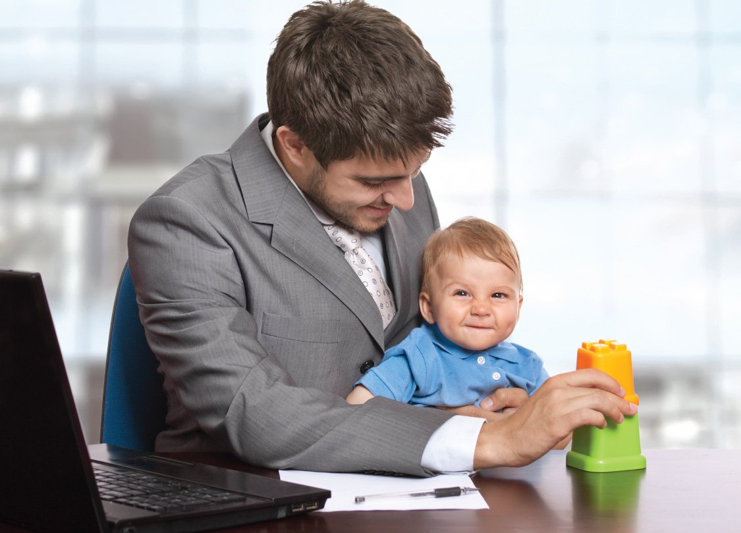
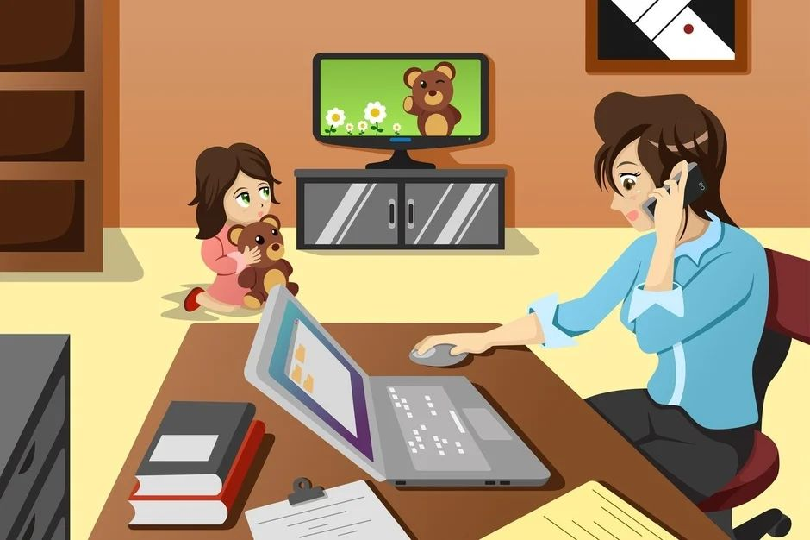
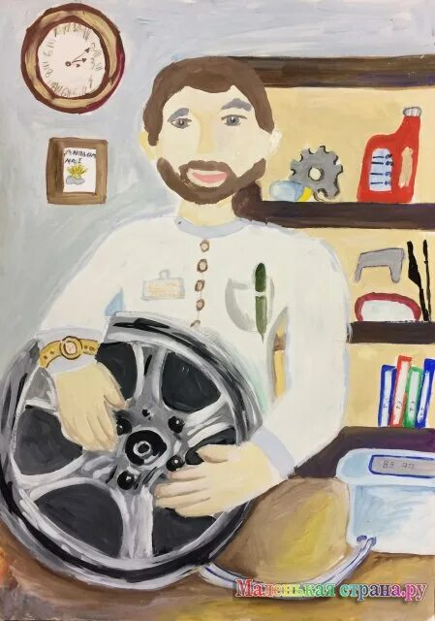
Номинации:
«Мои родители – бизнесмены»

Slide 7
«Бизнес-это….»

Slide 8
«Так начинается мой бизнес»

Slide 9
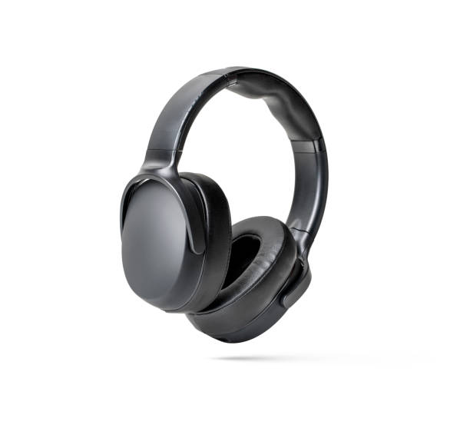
Победителей конкурса ждут призы:
УЧАСТНИКИ, НЕ ВОШЕДШИЕ В ЧИСЛО ПОБЕДИТЕЛЕЙ, НАГРАЖДАЮТСЯ ПООЩРИТЕЛЬНЫМИ ПРИЗАМИ

Slide 10
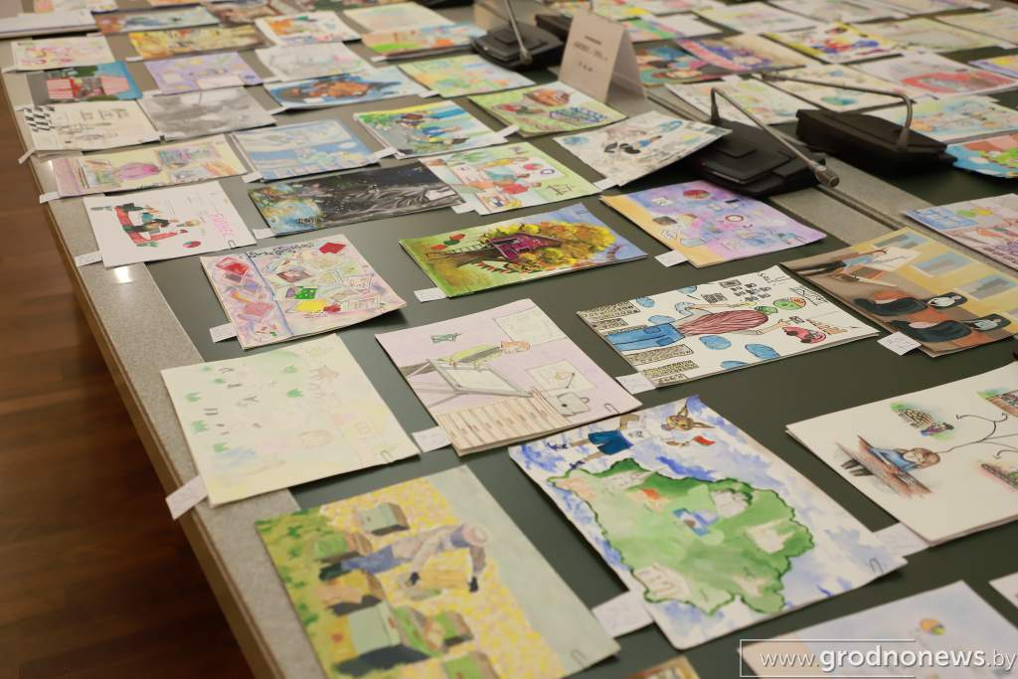

Slide 11
Награждение:
Торжественное награждение победителей дипломами и подарками запланировано во время губернаторской ёлки, которая пройдет в преддверии Нового года!

Slide 12
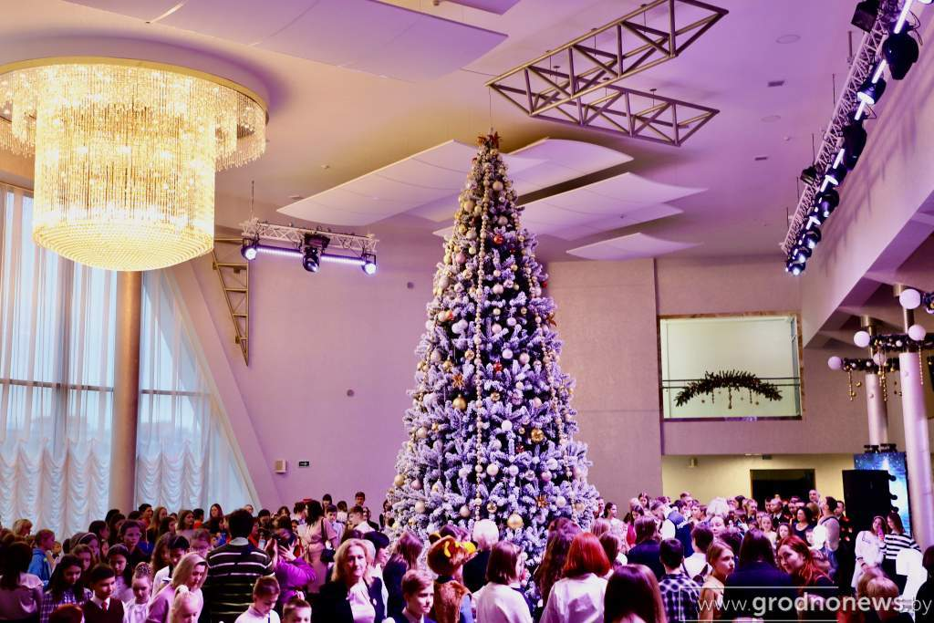

Slide 13
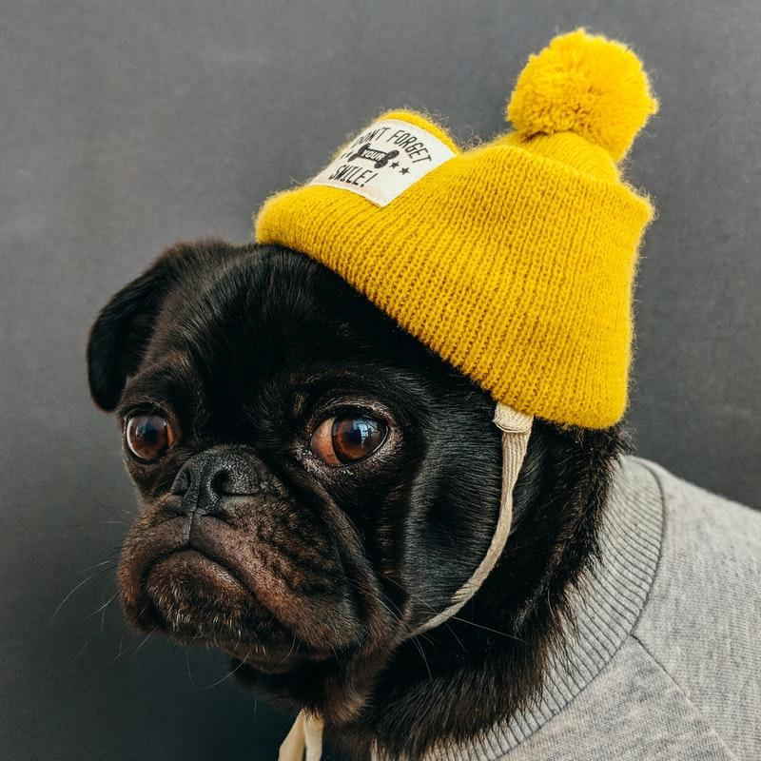
До встречи в финале!

